Slide 1
7. Fungsi
Pemrograman PHP

Slide 2




Nasrul, S.Pd.I, S.Kom, M.Kom
Dosen STT
Nurul Fikri
Instruktur IT
NF Computer
Instruktur IT Sekolah Programmer YBM PLN
Instruktur IT
Fast Com
nasrul99@gmail.com
nasrul tutorial

Slide 3
Tujuan
Setelah mengikuti materi ini peserta diharapkan memahami dan mengerti tentang fungsi di dalam pemrograman PHP serta dapat mengimplementasikannya pada sebuah program aplikasi

Slide 4
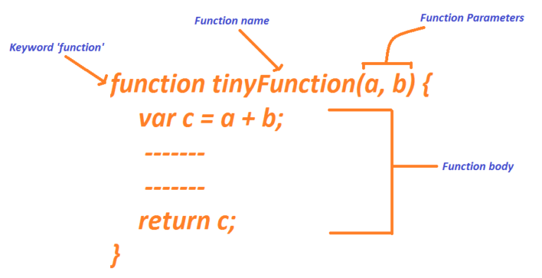
Fungsi
Notes:
Berikut ini beberapa penjelasan tentang fungsi:
Fungsi adalah sub-program yang bisa digunakan kembali baik di dalam program itu sendiri, maupun di program yang lain.
Fungsi dapat menerima input dan menghasilkan output.
Fungsi adalah blok statemen yang dapat dieksekusi sebagai satu kesatuan dan dapat menerima parameter.
Cara membuat fungsi:
function function_name(param1, param2, …) {
//body of the function
return … ; //optional
}

Slide 5
Fungsi
Define By PHP
Define By user
Void
Return
Notes:
Fungsi ada sudah tersedia di PHP (Function Define by PHP)
Fungsi bisa juga dibuat oleh user (Function Define by User)
Fungsi ada yang mengembalikan nilai (Return)
Fungsi ada yang tidak mengembalikan nilai (Void)

Slide 6
Function Define by PHP#1
<?php
$str = 'Belajar PHP di Kampus Merdeka Asyiik';
$str = strtoupper($str);
echo $str;
$str = strtolower($str);
echo '<br/>'.$str;
$str = ucfirst($str);
echo '<br/>'.$str;
$str = ucwords($str);
echo '<br/>'.$str;
Notes:
Banyak fungsi yang didefinisikan oleh PHP, salah satunya fungsi-fungsi terkait string seperti contoh di dalam slide dengan penjelasan sebagai berikut:
Strtoupper: berfungsi untuk mencetak huruf besar semua
Strtolower: berfungsi untuk mencetak huruf kecil semua
Ucfirst: berfungsi untuk mencetak huruf besar pada awal paragraf saja
Ucword: berfungsi untuk mencetak huruf besar disetiap awal kata saja

Slide 7
Function Define by PHP#2
$ar_buah = ['Pepaya','Mangga','Pisang','Jambu','Apel'];
sort($ar_buah);
foreach ($ar_buah as $buah) {
echo '<br/>'.$buah;
}
echo '<hr/>';
arsort($ar_buah);
foreach ($ar_buah as $buah) {
echo '<br/>'.$buah;
}
Notes:
Contoh terkait string untuk mengurutkan data seperti contoh di dalam slide dengan penjelasan sebagai berikut:
Sort: berfungsi untuk mengurutkan data dari kecil ke besar (ascending)
Arsort: berfungsi untuk mengurutkan data dari besar ke kecil (descending)

Slide 8
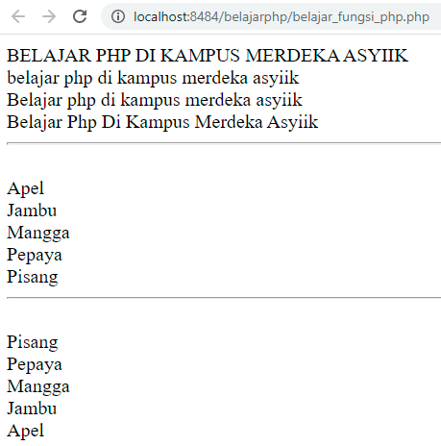
Mencetak Fungsi Define by PHP
Notes:
Mencetak data hasil looping for di web browser:
Bukalah web browser favorit Anda
Pada URL web browser ketikkan: localhost/belajarphp/belajar_fungsi_php.php
Selamat Anda sudah berhasil mencetak data hasil penggunaan fungsi string di dalam PHP.

Slide 9
Fungsi Void#1
<?php
//fungsi define by user => void (tidak mengembalikan nilai)
//tanpa parameter/argument
function salam(){
echo '<br/>Selamat Pagi Teman2';
}
//Dengan parameter/argument
function sapa($kawan){
echo '<br/>Selamat Pagi '.$kawan;
}
//Dengan nilai default
function kabar($kawan='Budi'){
echo '<br/>Hai Apa Kabar '.$kawan.'?';
}
Notes:
Fungsi void adalah fungsi yang tidak mengembalikan sebuah nilai di dalam body fungsi. Di dalam slide contoh pembuatan fungsi void yang dibuat oleh user, dengan penjelasan kode program sebagai berikut:
function salam() membuat fungsi salam.
echo '<br/>Selamat Pagi Teman2’; fungsi yang dibuat untuk mencetak kalimat berupa salam kepada nama yang dimasukkan ke dalam fungsi.
function sapa($kawan) membuat fungsi sapa dengan menerima satu parameter / argumen
echo '<br/>Selamat Pagi '.$kawan; fungsi yang dibuat untuk mencetak kalimat berupa salam kepada nama yang dimasukkan ke dalam fungsi.

Slide 10
Fungsi Void#2
//panggil fungsi2 void
salam();
$nama = 'Deden';
//sapa('Siti');
sapa($nama);
kabar();
kabar('Ahmad');
$siswa = 'Alex';
kabar($siswa);
Notes:
Kode program di dalam slide merupakan cara memanggil fungsi void yang dibuat user dengan penjelasan sebagai berikut:
salam() memanggil fungsi salam tanpa parameter
sapa($nama) memanggil fungsi sapa dengan parameter
kabar() memanggil fungsi salam tanpa parameter, namun karena fungsinya ada nilai defaultnya, maka ada nilai default yang dipanggil

Slide 11
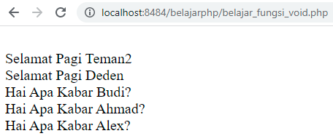
Mencetak Fungsi Void
Notes:
Mencetak data hasil looping for di web browser:
Bukalah web browser favorit Anda
Pada URL web browser ketikkan: localhost/belajarphp/belajar_fungsi_void.php
Selamat Anda sudah berhasil mencetak data hasil penggunaan fungsi void di dalam PHP.

Slide 12
Fungsi Return#1
<?php
//membuat fungsi define by user - return
function tambah($a, $b) {
$c = $a + $b;
return $c;
}
//memanggil fungsi return
$x = 10;
$y = 20;
echo 'Hasil 50 + 30 = '.tambah(50,30);
echo "<br/>Hasil $x + $y = ". tambah($x,$y);
?>
Notes:
Fungsi return adalah fungsi yang mengembalikan sebuah nilai di dalam body fungsi. Di dalam slide contoh pembuatan fungsi yang mengembalikan sebuah nilai dengan penjelasan kode program sebagai berikut:
function tambah($a,$b) membuat fungsi tambah dengan menerima dua argument di dalam fungsi.
$c= $a + $b; membuat variabel baru, variabel $c yang menyimpan hasil penjumlahan dua buah bilangan.
return $c mengembalikan nilai variabel $c ,hasil penjumlahan dua buah bilangan.
$x = 10; $y = 20; membuat variabel baru, variabel x dengan nilai 10 dan variabel y dengan nilai 20 .
tambah(50,30) memanggil fungsi tambah yang sudah dibuat dengan memasukkan nilainya secara langsung
tambah($x,$y) memanggil fungsi tambah yang sudah dibuat dengan memasukkan dua variabel

Slide 13
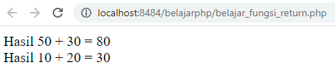
Mencetak Fungsi Return
Notes:
Mencetak data hasil looping for di web browser:
Bukalah web browser favorit Anda
Pada URL web browser ketikkan: localhost/belajarphp/belajar_fungsi_return.php
Selamat Anda sudah berhasil mencetak data hasil penggunaan fungsi return di dalam PHP.

Slide 14
Fungsi Return dengan Proces Form
function hitung($a1, $a2, $tombol){
if($tombol == '+') $hasil = $a1 + $a2;
else if($tombol == '-') $hasil = $a1 - $a2;
else if($tombol == '*') $hasil = $a1 * $a2;
else if($tombol == '/') $hasil = $a1 / $a2;
else $hasil = 0;
return $hasil;
}
Notes:
Di dalam slide contoh pembuatan fungsi return dengan proses form dengan penjelasan kode program sebagai berikut:
function hitung($a1,$a2, $tombol) membuat fungsi tambah dengan menerima tiga argument di dalam fungsi.
Di dalam fungsi hitung tersebut diberikan struktur kendali untuk pengoperasian operator aritmatika berdasarkan tombol yang diipilih.
Fungsi hitung tersebut mengembalikan nilai hasil, hasil kalkulasi berdasarkan tombol yang dipilih

Slide 15
Form
<h1>Kalkulatorku</h1>
<form action="#" method="POST">
<div class="inputan">
<label for="a1">
Angka 1 &nbsp;: <input type="text" id="a1" name="a1" /> </label><br />
<label for="a2">
Angka 2 :
<input type="text" id="a2" name="a2" /> </label><br />
Notes:
Di dalam slide contoh pembuatan fungsi return dengan proses form dengan penjelasan kode program sebagai berikut:
function hitung($a1,$a2, $tombol) membuat fungsi tambah dengan menerima tiga argument di dalam fungsi.
Di dalam fungsi hitung tersebut diberikan struktur kendali untuk pengoperasian operator aritmatika berdasarkan tombol yang diipilih.
Fungsi hitung tersebut mengembalikan nilai hasil, hasil kalkulasi berdasarkan tombol yang dipilih

Slide 16
Referensi
https://www.php.net/
https://www.w3schools.com/
https://www.tutorialspoint.com/
Notes:
Referensi diakses terakhir melalui websitenya pada bulan Maret 2022.

